Slide 1
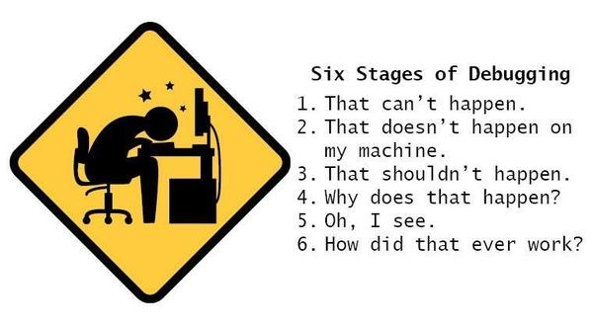
Debug your code
ISET – 13 mars 2023

Slide 2
Sommaire
Avant de commencer : https://github.com/martin-verjans/CoursISET2023
Introduction
Environnements de travail
Phases d’un projet
Les types de log et ce qu’il faut écrire
Les outils en C#
Le debug MultiThread
Workshop
Les principes du Clean Code

Slide 3
Introduction – C’est quoi le debug ?
Ou plutôt, c’est quoi un bug ?
On va distinguer les bugs de compilation et les bugs du Run-Time
Pour rappel, durant le processus de compilation C#, Visual Studio peut vérifier certains bugs, d’autres sont invérifiables par le compilateur.
Pour parler correctement, on distinguera les erreurs et les fautes. Une division par zéro est une erreur, si elle plante le programme ou l’empêche de fonctionner correctement, elle devient une faute.
Debugger, c’est donc empêcher les fautes d’arriver.

Slide 4
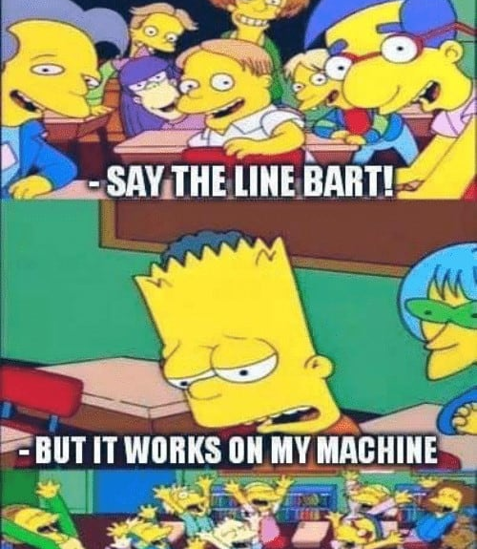
Environnements de travail

Slide 5

Environnement de développement
Où ?
Sur la machine du développeur
Quand ?
Le code est en cours d’écriture
Test complet possible ?
Pas toujours
Environnement ?
Environnement partiel

Slide 6

Environnement de test
Où ?
Sur une station dédiée
Sur un serveur de test
…
Quand ?
Avant de déployer le code
Test complet possible ?
C’est le but, mais…
Environnement ?
Similaire à celui de production
Maîtrise totale

Slide 7

Environnement de production
Où ?
Sur la/les machine(s) de production
Quand ?
Après le déploiement du code
Test complet possible ?
Non
Environnement ?
Production
Pas de maîtrise

Slide 8
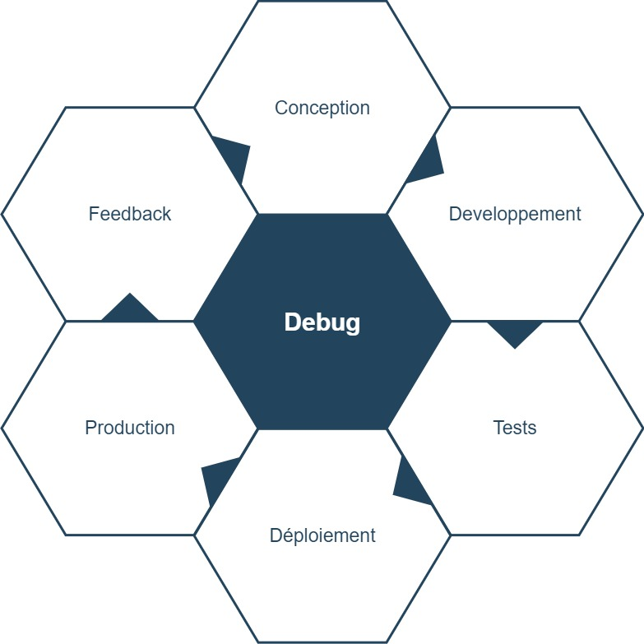
Les phases d’un projet

Slide 9
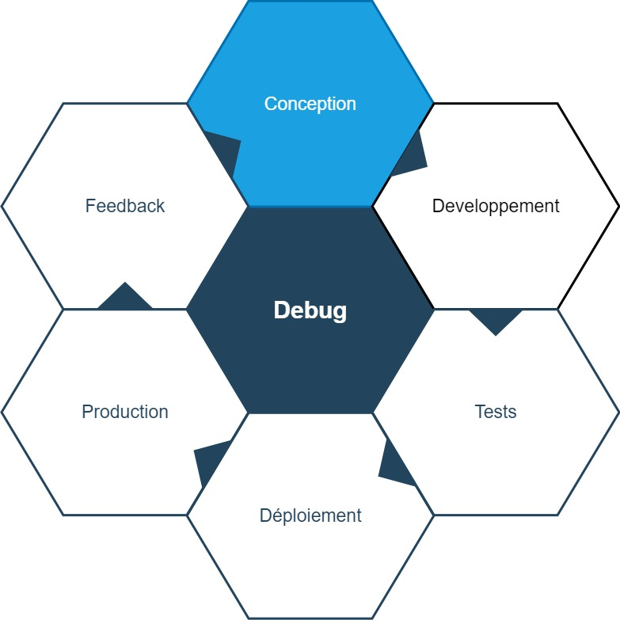
Phase Conception
Quand ?
Avant l’écriture du code
Comment ?
Proof of Concept
Maquettes/Prototypes
Modélisation/Diagrammes
…

Slide 10
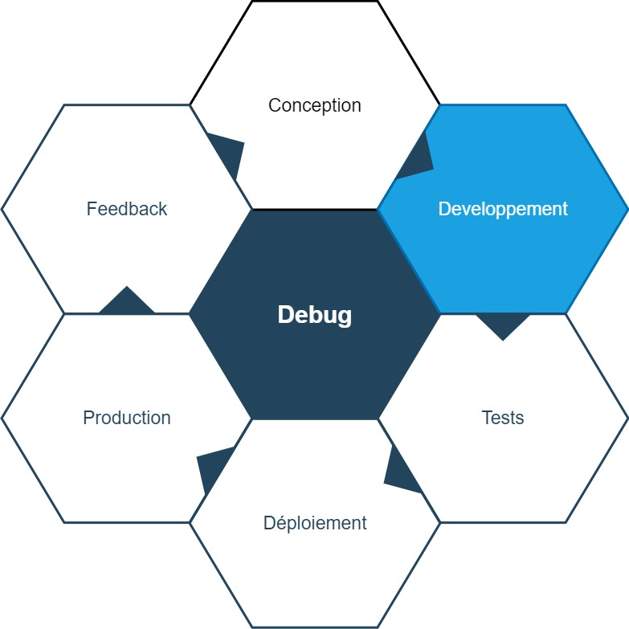
Phase Développement
Quand ?
Pendant l’écriture du code
Comment ?
IDE (IntelliSense)
Peer Coding
Code Review
…

Slide 11
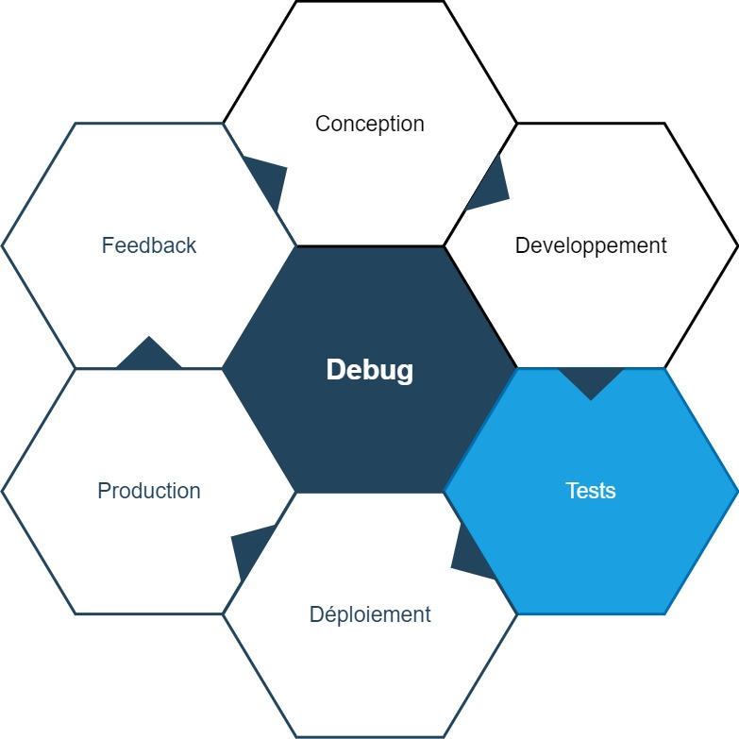
Phase Tests
Quand ?
Une fois que le code est écrit
Comment ?
Unit Tests
Automated Tests
Sur un environnement de test
…

Slide 12
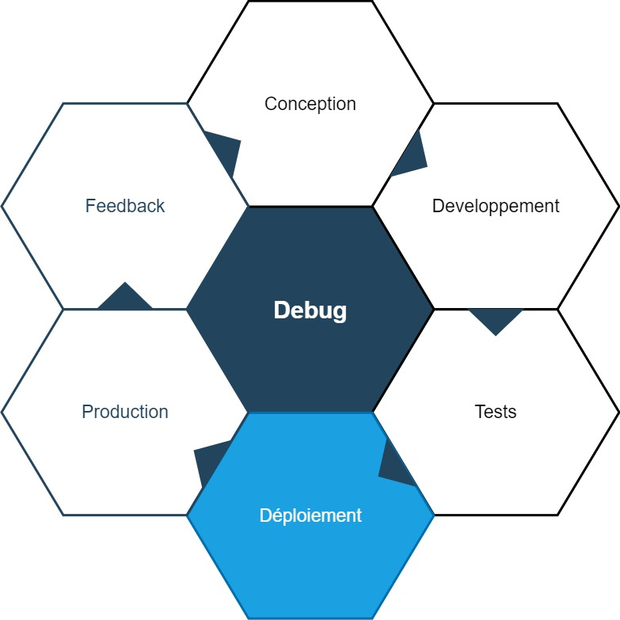
Phase Déploiement
Quand ?
Quand on veut mettre le code en production
Comment ?
CI/CD
Setup
Envoi de fichiers
…

Slide 13
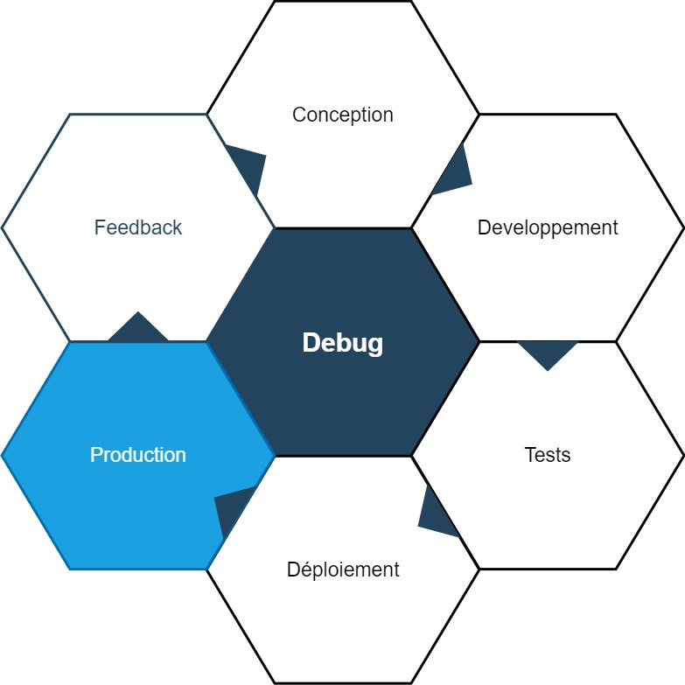
Phase Production
Quand ?
Quand le code « fait » ce pourquoi il existe
Comment ?
Logs
Monitoring
…

Slide 14
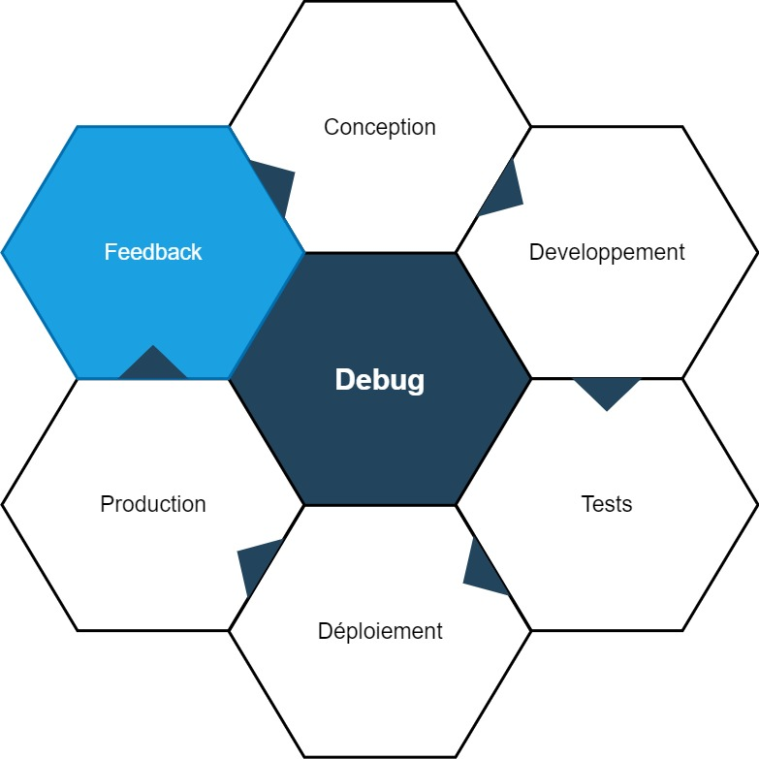
Phase Feedback
Quand ?
Avant la version N+1
Comment ?
Analyse des logs
Questionnaires utilisateurs
“Requested Features”
Bug trackers
…

Slide 15
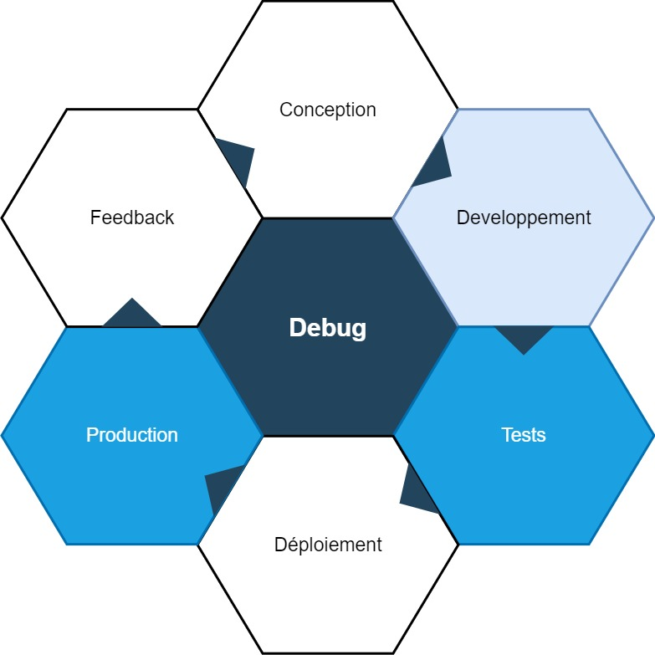
Les logs
Quand ?
Pendant l’écriture du code
Pour faire des logs en production ou en test
Comment ?
Types de logs
Ce qu’il faut logger
Méthodes de log (en C#)

Slide 16
Types de logs
En fonction :
De l’Operating System (Windows Event Log, Linux Logs…)
Du langage de développement
De l’environnement de travail
Des programmes spécifiques utilisés

Slide 17
Ce qu’on écrit dans les fichiers
Dépend du problème à résoudre :
Vérifier la communication avec un capteur
S’assurer de l’écriture dans une base de données
Enregistrer les résultats d’une opération
Comprendre les actions utilisateurs
Savoir qui a effectué quelle opération sur un système
Comprendre comment un bug se produit
Auditer un système
…

Slide 18
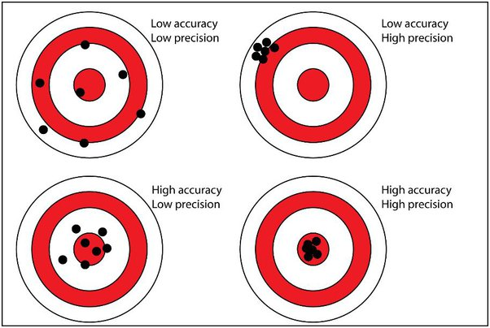
Ce qu’on écrit dans les fichiers
Des informations claires (transparentes)
« Il y a eu un problème avec une DLL »
Des informations précises
« Un des capteurs a peut-être un défaut »
Des informations exactes
« Capteur 2 en panne », mais en fait, c’est le 1

Slide 19
Logs en C# - Quels outils utiliser ?
Console
Debug
Trace
EventLog
Custom logs

Slide 20
C# - La console
Affiche des infos dans la sortie de l’IDE
Parfois utile en développement
Intéressant pour les petites applications en test
Mieux vaut ne pas trop l’utiliser

Slide 21
C# - La classe Debug
Ne fonctionne qu’en Debug, le code est supprimé en Release
Enregistre des informations dans un/des flux de sortie
Permet de faire des assertions
Permet de customiser les flux de sortie en héritant de TraceListener
Voir exemple de code « DebugExample »
Exercice :
Ajoutez un Listener qui va enregistrer dans un fichier texte
https://learn.microsoft.com/en-us/visualstudio/get-started/csharp/tutorial-debugger?view=vs-2022

Slide 22
C# - La classe Trace
Même chose que Debug, sauf que ça ne fonctionne que si la constante TRACE est définie.
Différence dans l’utilisation :
Debug pour vérifier du code en développement
Trace pour suivre l’état de l’application en production ou en test
https://learn.microsoft.com/fr-fr/dotnet/api/system.diagnostics.trace?view=net-7.0

Slide 23
C# - On m’appelle, qui m’appelle ?
Voir CallerInformation :
https://learn.microsoft.com/en-us/dotnet/csharp/language-reference/attributes/caller-information
CallerFilePath : Nom du fichier de l’appelant
CallerLineNumber : Ligne de l’appel
CallerMemberName : Nom de la méthode appelante
Voir exemple « GetCallerInfo »
À partir de C# 10 :
CallerArgumentExpression

Slide 24
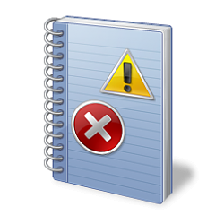
Windows Event Log
Quand une application plante, c’est écrit !
On peut écrire dedans
Prise en charge multilingue (mais c’est compliqué)
Journaux customisés
Taille des journaux paramétrable
Très pratique sur les serveurs
Voir exemple « EventLog »

Slide 25
Custom logs
Totale maîtrise du log
Pas nécessairement dépendant de Debug ou Release
Attention, custom class = custom bugs !
Souvent préférable d’hériter de TraceListener

Slide 26
Debug Multithread
Un thread est susceptible de s’arrêter à n’importe quelle ligne MSIL
Une opération sur un double (par ex.) ne peut pas être considérée thread safe !
Best practices :
https://learn.microsoft.com/en-us/dotnet/standard/threading/managed-threading-best-practices
Tips & tricks pour le log :
Donnez un nom à vos threads, loggez le nom du thread (Thread.Name)
Vous pouvez aussi utiliser le thread ID (Thread.ManagedThreadId)
Si possible, loggez différents thread dans différents fichiers
Incluez des Timestamp complets dans les logs (DateTime.Now.ToString("O"))

Slide 27

Workshop
Voir code « SensorIssues »
Voir code « 7Bugs »
Principales Difficultés ?

Slide 28
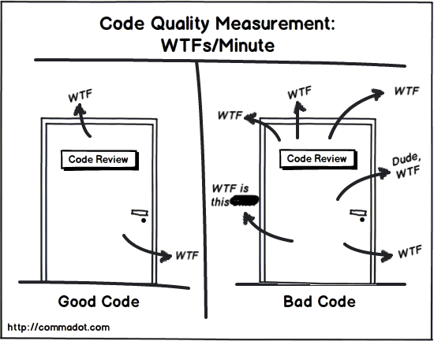
Clean Code
Parce que quand c’est propre, c’est beau !

Slide 29
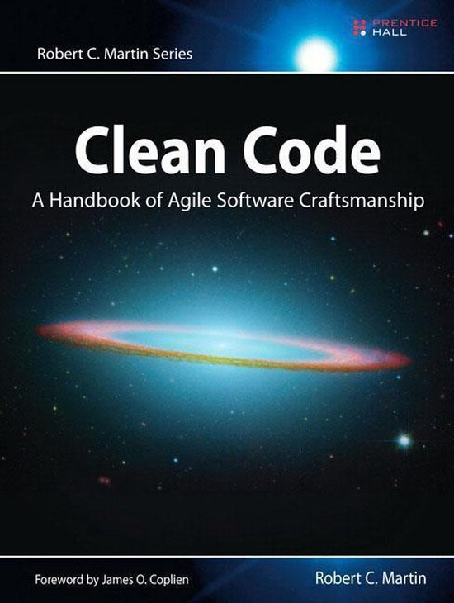
Un livre de référence

Slide 30
Les principes de bases
Combien de temps passe-ton à lire du code lorsqu’on développe ?
Le rapport lecture/écriture est d’au moins 10 pour 1 !
Autant lire du code bien écrit…
Vous êtes responsables du code que vous écrivez !
80% du temps d’un développeur sert à la maintenance du code.
Rome ne s’est pas faite en un jour.
Le code propre s’obtient par une série de refactorisations
Le code n’est jamais parfait

Slide 31
Tips & Tricks
Règles de nommage
Single Responsibility Principle (classes, méthodes…)
Commentaires
Supprimer la redondance
Séparer les niveaux d’abstraction
Principes SOLID
…

Slide 32

Questions ?
Avant le workshop

Slide 33
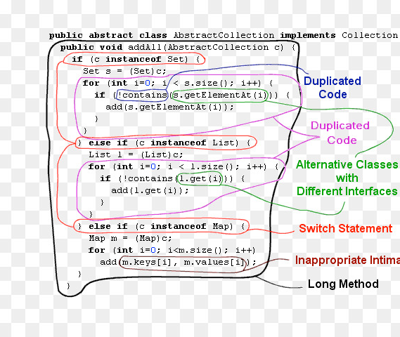
Refactorisation
Voir code « 7Bugs »

